Slide 1
制作手机铃声
西街初中 周学忠

Slide 2
同学们现在大多都有手机，你的手机铃声好听吗？那怎样设置自己具有个性化的手机铃声呢？
今天我们一起来认识一位新朋友：MP3 Splitter & Joiner

Slide 3
一、下载及安装
我们可以到网上下载，下载完成后解压文件到指定目录，双击安装程序根据向导提示进行安装即可。
www.baidu.com
（MP3 Splitter & Joiner）

Slide 4

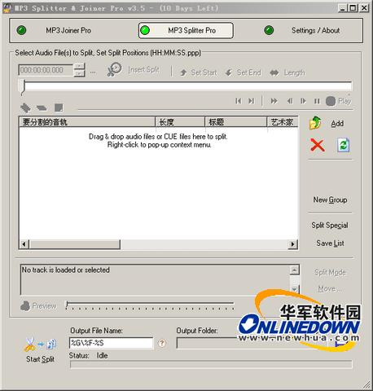
二、运行软件
安装完成后，双击桌面上的图标 即可运行该软件，进入软件主界面。

Slide 5
在主界面上找到以下三个选项：
MP3 Joiner（MP3合并器）
MP3 Splitter（MP3分割器）
Setting/About（设置/关于）

Slide 6
三、实战演练
1、合并多个MP3为一个文件
在功能选择栏里选择“MP3 Joiner”，然后通过“Add”键来添加想合并的各个MP3片段，也可以在文件夹里用鼠标直接拖拽MP3文件到MP3Mate的文件列表里进行添加。文件列表框中将显示你准备合并的所有MP3文件，列表框下方将显示合成文件 的播放时长和文件字节。

Slide 7
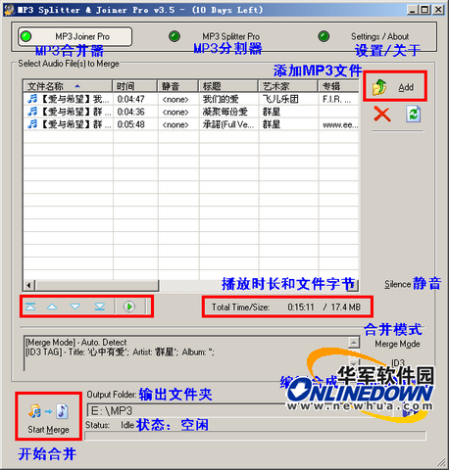
列表框右侧有五个图形按钮 ，最右侧的按钮 是调用播放器预览你在列表中选定的某个MP3文件，以便确定是否是你所需的文件，另四个按钮分别调整在列表里选中的文件上（下）移一个位置或移到顶（底）部，以便调整各个MP3文件在合成文件里的位置

Slide 8
同时，你还可以在“ID3标签信息”框里编辑合成文件的ID3信息，点击“Silence(静音)”按钮可以在两段音频之间中加入长度不等的静音，打造个性化的MP3。按下“Start Merge(开始合并)”按钮，选定合成文件名及存放的文件夹，眨眼间任务就完成了。

Slide 9
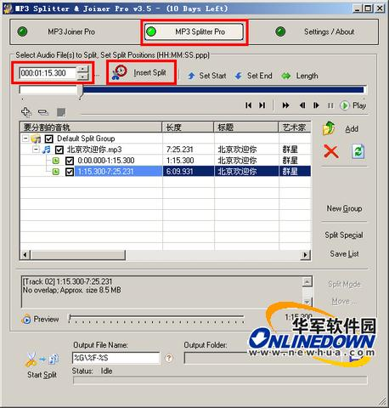
2、分割MP3文件为多个片断
在时间设定框内输入要分割的时间长度（分-秒-毫秒），然后按回车键或用鼠标点击“Insert Split （添加分割）”按钮，时间编辑列表框里将自动增加一行分割文件的时间标志（MP3片断）

Slide 10
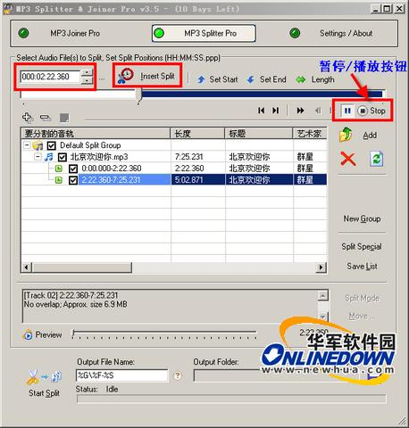
通过时间滚动条右下方的预览播放按钮，通过内置播放器，预览到你准备分割的点时，点击“暂停”按钮，再点击“Insert Split （添加分割）”按钮即可将当前播放暂停时的点添加到时间编辑列表框中

Slide 11
分割设定后，你可以在时间编辑列表框里选定某一片断，点击列表框下方的“Preview（预览）”按钮试听这一片断。如果发现分割点不是你所想要的，可以把方框前面的勾去掉就可以了。要调整已经确定的分割时点，不必移除列表框中的MP3片断，你可以在列表框里选定要调整的片断，然后拖动滚动条滑块至你所希望的时点，点击滚动条上方的调整按钮“Set Start”“Set End”来修订分割点。最后点击“Start Split（开始分割）”就OK了。

Slide 12
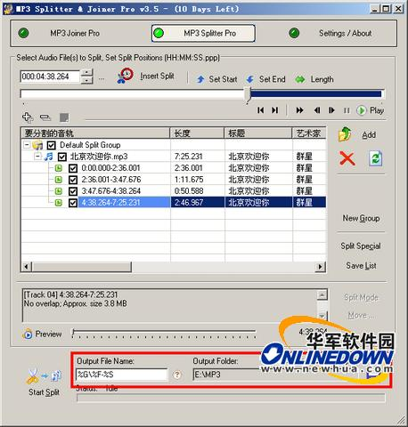
3、分割文件的批量命名
各分割点设定后，你可以在“Output File name”栏设定批量命名的规则，点击输入框右侧的问号图形按钮，将出现提示信息，你可参照设定命名规则。你也可以只输入自定义的任意文件名（前缀），这样，程序将在你“自定义文件名”后自动从001开始添加序号命名输出分割的MP3文件。

